Slide 1
স্বাগত
সময়: ৫০ মিনিট
দিলকুশা খানম
সিনিয়র শিক্ষক
চিটাগাং আইডিয়্যাল হাই স্কুল
২৪/এ, জামালখান রোড, চট্টগ্রাম
ইমেইল: dilkhusacisc@gmail.com
dilkhusa@yahoo.com

Slide 2
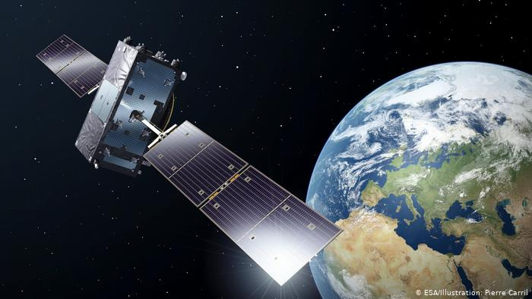
ছবিটি লক্ষ্য করো…
স্যাটেলাইট
https://www.dw.com/en/four-more-galileo-satellites-enter-space/a-36422029
Notes:
এবার ছবিটি দেখে বলতো কী হচ্ছে। পৃথিবীর চারিদিকে একটি স্যাটেলাইট ঘুরছে।

Slide 3
পাঠ 1৪: স্যাটেলাইট ও অপটিক্যাল ফাইবার (১ম অংশ)
দ্বিতীয় অধ্যায়: কম্পিউটার নেটওয়ার্ক
পৃষ্ঠা: ৩১ থেকে ৩২
Notes:
# তাহলে চলো আজ আমরা এ স্যাটেলাইট ও অপটিক্যাল ফাইবার সম্পর্কে জানি।
# এটি দ্বিতীয় অধ্যায়: কম্পিউটার নেটওয়ার্ক-এর ১৪ নং পাঠ। পৃষ্ঠা ৩১ থেকে ৩৩ পর্যন্ত।

Slide 4
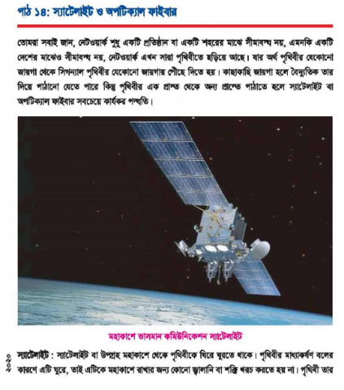
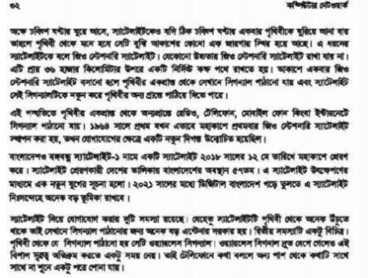

Slide 5
শিখনফল
এ পাঠ শেষে শিক্ষার্থীরা -
পৃথিবীতে নেটওয়ার্কের বিস্তৃতি ব্যাখ্যা করতে পারবে;
স্যাটেলাইটের সাহায্যে তথ্য প্রেরণ প্রক্রিয়া ব্যাখ্যা করতে পারবে;
স্যাটেলাইট দিয়ে যোগাযোগ করার অসুবিধা ব্যাখ্যা করতে পারবে;
‘বঙ্গবন্ধু স্যাটেলাইট ১’ সম্পর্কে কতিপয় তথ্য প্রদান করতে পারবে।

Slide 6
একটি প্রতিষ্ঠানে নেটওয়ার্ক
একটি অফিসের বিভিন্ন সেকশন পরস্পর নেটওয়ার্কের
মাধ্যমে সংযুক্ত
© http://www.topchinasupplier.com/

Slide 7
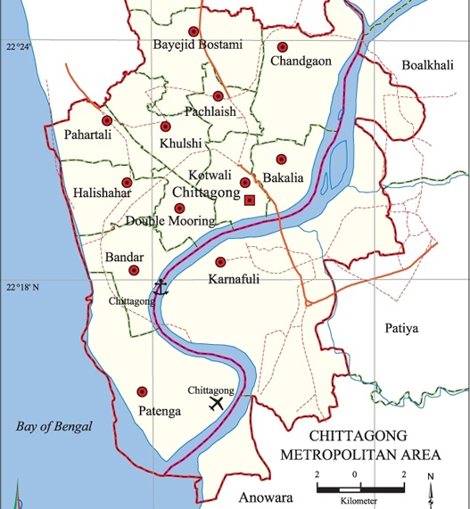
একটি শহরের নেটওয়ার্ক
মানচিত্র: চট্টগ্রাম সিটি কর্পোরেশন শহরের
এক এলাকার সাথে
অন্য এলাকা
নেটওয়ার্কের
মাধ্যমে সংযুক্ত
© http://en.banglapedia.org/

Slide 8
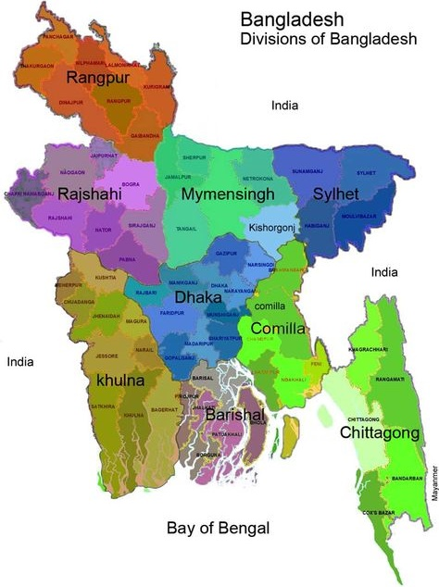
বাংলাদেশ: বিভাগ
একটি দেশের নেটওয়ার্ক
মানচিত্র: প্রিয় বাংলাদেশ
একটি দেশের
বিভিন্ন অঞ্চল
পরস্পর-এর সাথে
নেটওয়ার্কের
মাধ্যমে সংযুক্ত
© https://www.pinterest.com/pin/51087777002194161/

Slide 9
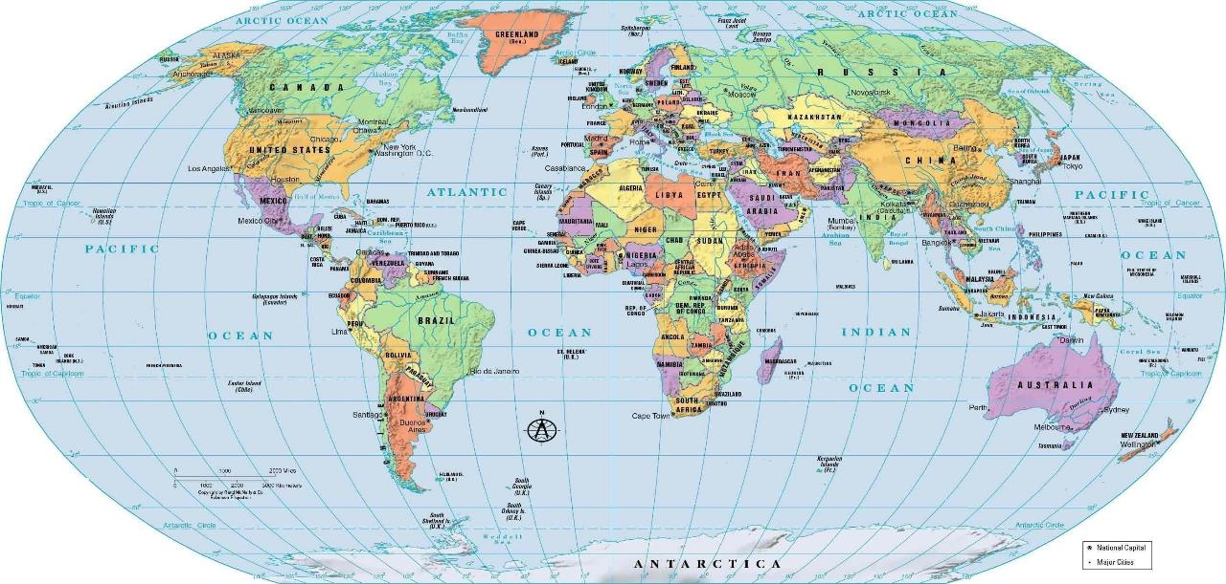
পৃথিবীব্যাপী নেটওয়ার্ক
পৃথিবীর বিভিন্ন দেশ পরস্পরের সাথে নেটওয়ার্কের মাধ্যমে সংযুক্ত
© https://www.itl.cat/
https://www.pngimg.com/
https://allwavingflags.blogspot.com/
https://www. pngimagesfree.com/
https://www.allamericanflagact.org
https://bdembassybangkok.org/ http://www.pngmart.com/image/46023
Notes:
# এটি একটি ওয়ার্ল্ড ম্যাপ। #

Slide 10
নেটওয়ার্কের বিস্তৃতি
প্রতিষ্ঠান
দেশ জুড়ে
পৃথিবীব্যাপী
শহর
অর্থাৎ নেটওয়ার্ক শুধু
একটা প্রতিষ্ঠানে,
একটি শহরে বা একটি দেশে
সীমাবদ্ধ নয়

Slide 11
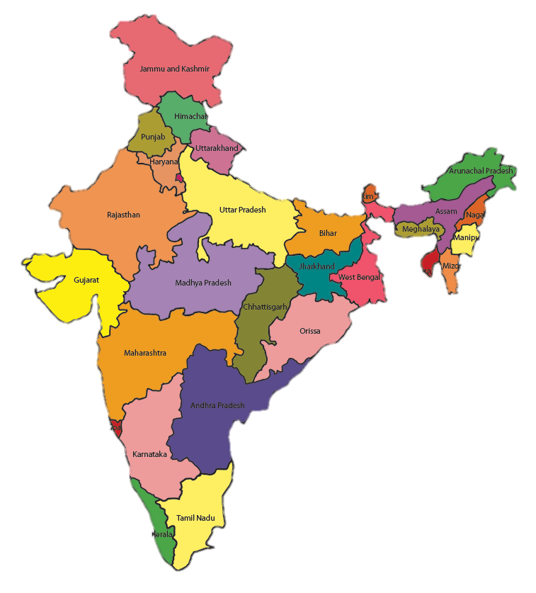
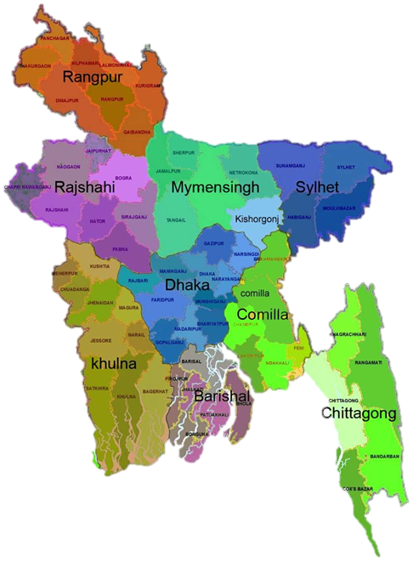
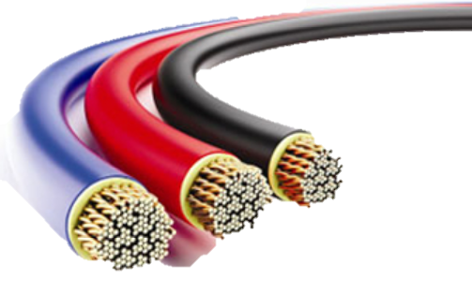
নেটওয়ার্কের মাধ্যমে সংযুক্তি
সিগন্যাল
প্রেরণের মাধ্যম
নেটওয়ার্কের মাধ্যমে
পৃথিবীর যে কোন স্থান থেকে অন্য কোন স্থানে সিগন্যাল প্রেরণের ব্যবস্থা করা হয়।
কাছাকাছি দূরত্বে: ক্যাবল
দূরবর্তী স্থানে:
অপটিক্যাল ফাইবার
স্যাটেলাইট
সিগন্যাল পাঠানোর
কার্যকর পদ্ধতি
© https://www.iconspng.com/
https://www.pinterest.com/

Slide 12
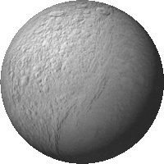
স্যাটেলাইট / উপগ্রহ
পৃথিবীকে প্রদক্ষিণকারী যে কোনো বস্তুই হলো স্যাটেলাইট বা উপগ্রহ।
উপগ্রহ মাধ্যাকর্ষণ বলের প্রভাবে পৃথিবীর চারদিকে ঘুরে।
তাই, স্যাটেলাইটকে মহাকাশে ধরে রাখার জন্য কোন জ্বালানী খরচ করতে হয় না।
পৃথিবী
© https://the-sii-inc.com/countries-served/

Slide 13
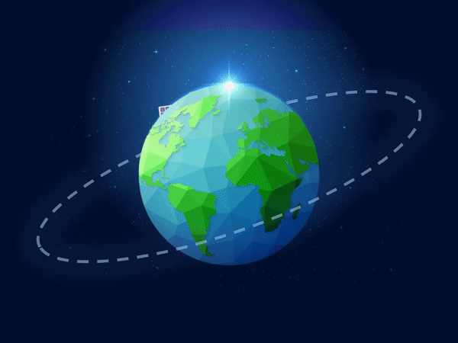
স্যাটেলাইট / উপগ্রহ
চাঁদ প্রাকৃতিক উপগ্রহ
অন্যগুলো কৃত্রিম উপগ্রহ
কৃত্রিম উপগ্রহ মনুষ্য প্রেরিত উপগ্রহ
পৃথিবী
চাঁদ
https://www.astrome.co/blogs/how-do-satellites-survive-hot-and-cold-orbit-environments/

Slide 14
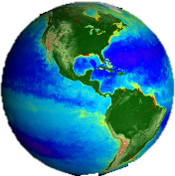
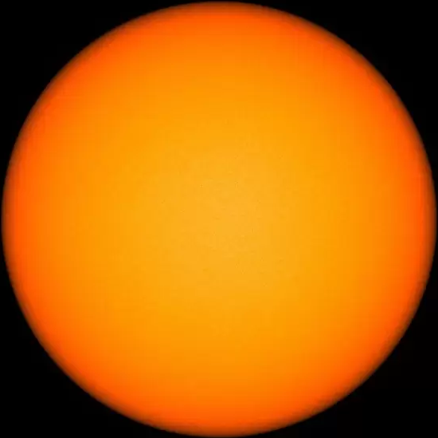
পৃথিবী নিজ কক্ষপথে সূর্যকে ২৪ ঘণ্টায় ১ বার প্রদক্ষিণ করে
https://wi-images.condecdn.net/image/aa8DBWoMzZE/crop/600/f/static1squarespace.jpg
https://solarsystem.nasa.gov/resources/373/earth-our-living-planet/

Slide 15
কোন স্যাটেলাইটকে ২৪ ঘণ্টায় ১ বার পৃথিবীকে ঘুরিয়ে আনা গেলে তা এক জায়গায় স্থির আছে বলে মনে হবে; অর্থাৎ পৃথিবীর গতি ও স্যাটেলাইটের গতি সমান হয়।
এ ধরনের স্যাটেলাইটকে জিও স্টেশনারি স্যাটেলাইট বলে।
পৃথিবী
আকাশে একবার জিও স্টেশনারি স্যাটেলাইট বসানোর পর পৃথিবীর এক প্রান্ত থেকে সিগন্যাল পাঠালে স্যাটেলাইট সে সিগন্যালটিকে নতুন করে পৃথিবীর অন্য প্রান্তে পাঠাতে থাকে।
https://www.astrome.co/blogs/how-do-satellites-survive-hot-and-cold-orbit-environments/

Slide 16
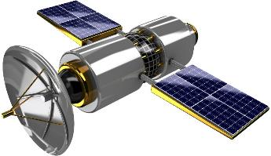
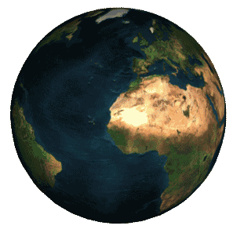
জিও স্টেশনারি স্যাটেলাইট পৃথিবীর ৩৬ হাজার কিলোমিটার উপরে নির্দিষ্ট কক্ষ পথে স্থাপন করা হয়।
বেশি উচ্চতায় রাখলে সহজেই নিয়ন্ত্রণের বাইরে চলে গিয়ে হারিয়ে যেতে পারে।
কম উচ্চতায় রাখলে পৃথিবীর মাটিতে আছড়ে পড়বে।
৩৬ হাজার কিলোমিটার
© https://the-sii-inc.com/countries-served/

Slide 17
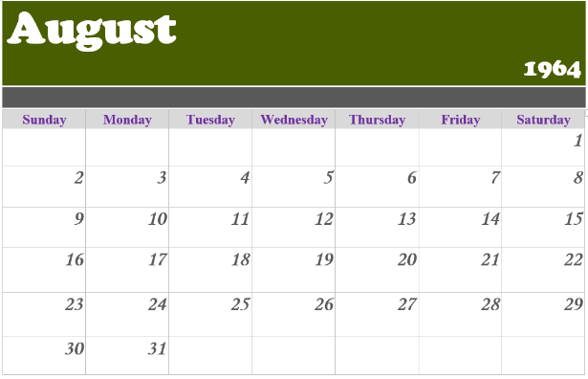
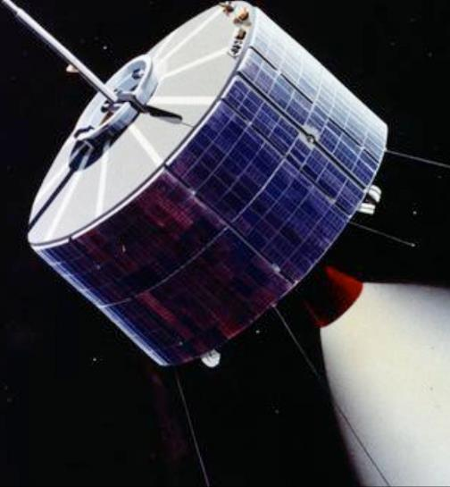
স্যাটেলাইটের ইতিহাস
১ম জিও স্টেশনারি স্যাটেলাইট স্থাপন
১৯ আগস্ট ১৯৬৪ সাল
নাম: Syncom 3
টোকিও সামার অলিম্পিক টেলিকাস্টের জন্য
আমেরিকা ও জাপানের মাঝখানে আন্তর্জাতিক তারিখ রেখার কাছে স্থাপন করা হয়।

Slide 18
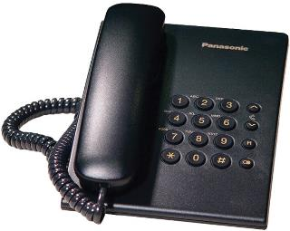
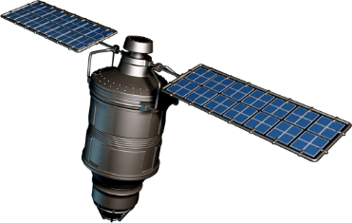
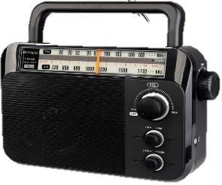
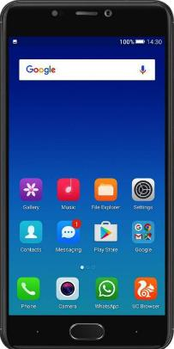
টেলিফোন
রেডিও
মোবাইল
এ সকল সেবা পেতে জিও স্টেশনারি স্যাটেলাইটের সাহায্যে সিগন্যাল পাঠানো হয়।
ইন্টারনেট
টেলিভিশন

Slide 19
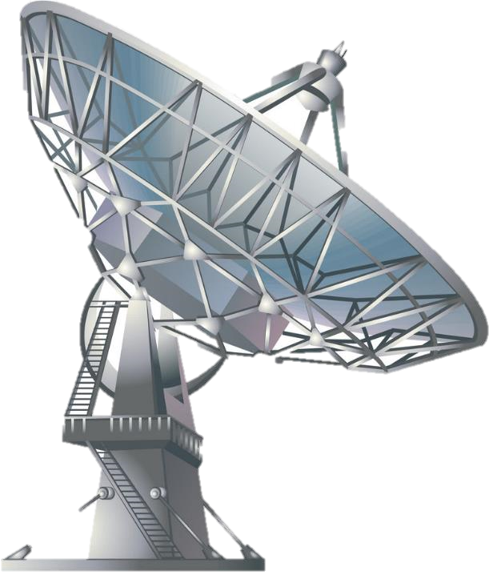
স্যাটেলাইট দিয়ে যোগাযোগে সমস্যা ১
স্যাটেলাইট পৃথিবী থেকে অনেক উঁচুতে থাকায়
সিগন্যাল পাঠানোর জন্য
বড় এন্টেনার
দরকার।
© http://www.vectorstock.com/

Slide 20
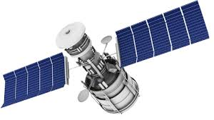
স্যাটেলাইট দিয়ে যোগাযোগে সমস্যা ২
পৃথিবী থেকে ৩৬ হাজার কি.মি. দূরে ওয়্যারলেস সিগন্যাল প্রেরিত হয়।
আবার ৩৬ হাজার কি.মি. পথ পাড়ি দিয়ে রিসিভারের কাছে সিগন্যাল পাঠানো হয়।
এতে বিশাল দূরত্ব অতিক্রম করতে গিয়ে সময় বিলম্ব (Time Delay) ঘটে।
ফলে অপর পাশের রিসিভার একটু পরে কথা শুনতে পায়।
© https://www.thefinancialexpress.com.bd//

Slide 21
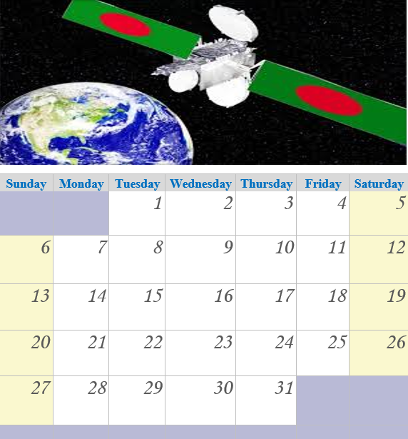
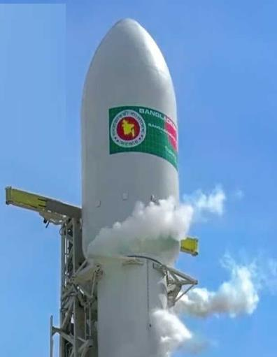
বঙ্গবন্ধু স্যাটেলাইট - ১
ডিজিটাল বাংলাদেশ গঠনে এটি নি:সন্দেহে বড় ভূমিকা রাখবে
উৎক্ষেপণ:
নতুন যুগের সূচনা হয়
স্যাটেলাইট প্রেরণকারী দেশের তালিকায় বাংলাদেশের অবস্থান: ৫৭ তম
উৎক্ষেপণ: কেনেডি স্পেস সেন্টার
মহাকাশে প্রেরণ: ১২ মে ২০১৮ সাল
© http://www.ourtimebd.com/
https://www.poandpo.com/

Slide 22
দলগত কাজ
কাজ ১:
স্যাটেলাইটের সাহায্যে তথ্য প্রেরণ প্রক্রিয়া ব্যাখ্যা করো।
কাজ ২:
স্যাটেলাইট দিয়ে যোগাযোগ করার অসুবিধা ব্যাখ্যা করো।
কাজ ৩:
পৃথিবীতে নেটওয়ার্কের বিস্তৃতি ব্যাখ্যা করতে পারবে;

Slide 23
সংক্ষিপ্ত মূল্যায়ন
জিও স্টেশনারি স্যাটেলাইট কী?
বাংলাদেশের প্রথম জিও স্টেশনারি স্যাটেলাইটের নাম কী?
বাংলাদেশে কত সালে প্রথম জিও স্টেশনারি স্যাটেলাইট স্থাপন করা হয়?
স্যাটেলাইট কী কারণে ঘুরতে পারে?
স্যাটেলাইট প্রেরণকারী দেশের তালিকায় বাংলাদেশের অবস্থান কততম?

Slide 24
বাড়ির কাজ
স্যাটেলাইট প্রযুক্তি যোগাযোগ সমস্যার কার্যকর সমাধানে উল্লেখযোগ্য ভূমিকা রাখছে। তোমার উত্তরের স্বপক্ষে যুক্তি দাও।

Slide 25
ধন্যবাদ

